Slide 1

คู่มือ
กรมธรรม์ประกันภัยความรับผิดของผู้ขนส่ง
20/08/2024

Slide 2
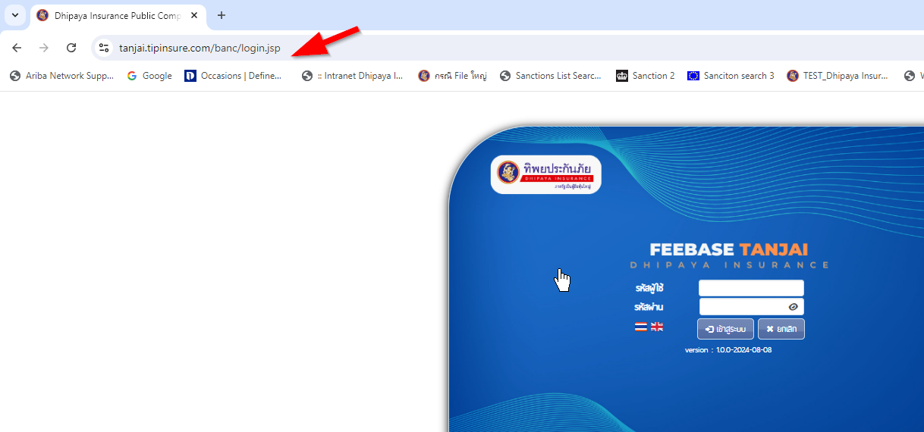
เข้าระบบ
1. ผ่าน browser : Google Chrome
https://tanjai.tipinsure.com/banc/login.jsp

Slide 3
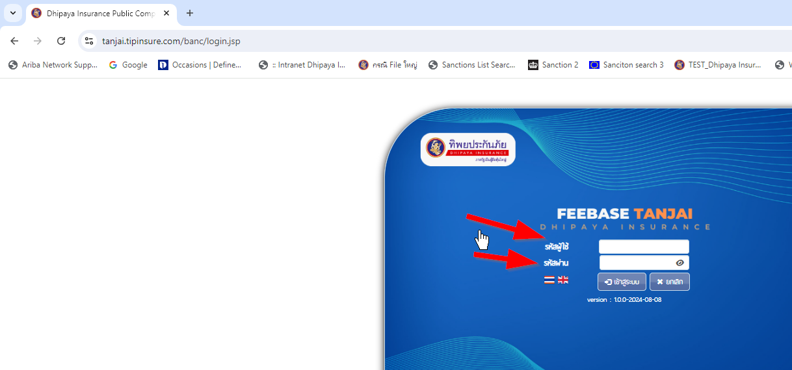
2. เข้า User / Password
Ex : รหัสผู้ใช้งาน “marine02” or “Marine02”
รหัสผ่าน : “XRkDh14” เมื่อเข้าเปลี่ยนรหัสผ่าน

Slide 4
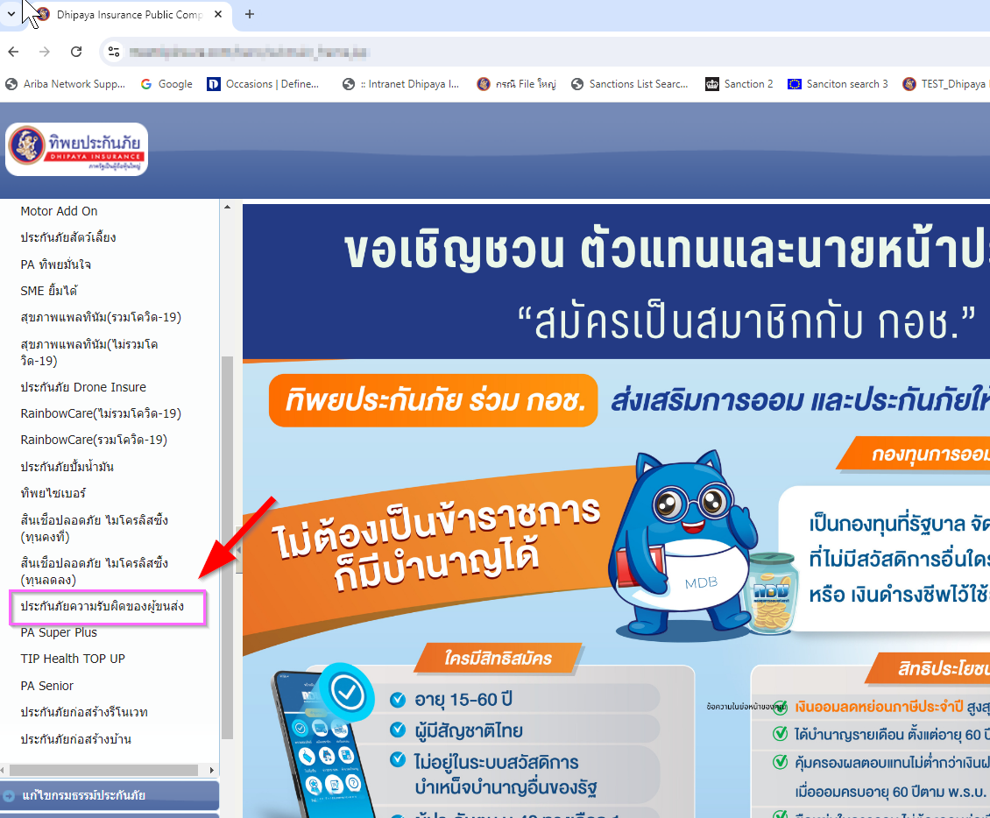
3.กรมธรรม์ ประกันภัยความรับผิดของผู้ขนส่ง
Carrier Liability’s Insurance
Click เพื่อเลือกเข้าสู่
กรมธรรม์ ดังกล่าว

Slide 5
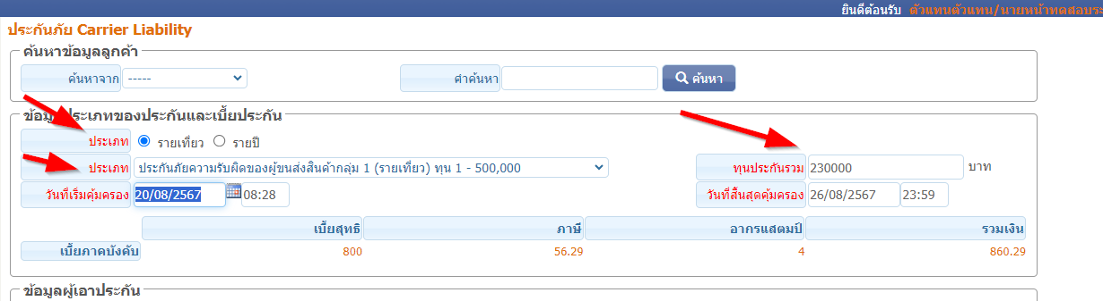
4.1. กรมธรรม์รายเที่ยว
คลิ๊กเลือก “รายเที่ยว”
เลือกวงเงินที่ลูกค้าต้องการซื้อ Ex : ช่วง ระหว่างวงเงิน 1 – 500,000.- บาท
ระบุวงเงินที่ต้องการ อยู่ในช่วงที่เลือก เช่น
รายเที่ยว คือ จาก สถานที่ หนึ่ง ภายในอาณาเขตประเทศไทย ถึง สถานที่ ที่หนึ่ง ภายในอาณาเขตประเทศไทย
โดยรถขนส่ง 1 คัน เช่น รถพ่วง แม่ + ลูก 1 พ่วง หรือ รถบรรทุก 6 ล้อ 1 ทะเบียน หรือ รถหัวลาก และ หางพ่วง 1 พ่วง

Slide 6
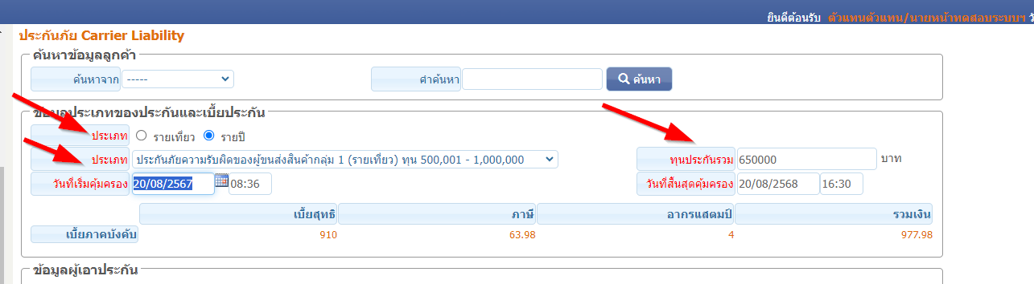
4.2 กรมธรรม์รายปี
คลิ๊กเลือก “รายปี”
เลือกวงเงินที่ลูกค้าต้องการซื้อ Ex : ช่วง ระหว่างวงเงิน 5 แสน ถึง 1 ล้านบาท
ระบุวงเงินที่ต้องการ อยู่ในช่วงที่เลือก เช่น
รายปี คือ สำหรับรถขนส่งทุกประเภท โดยคุ้มครองตามทะเบียนรถที่ได้แจ้งไว้
คุ้มครองระยะเวลา 1 ปี โดยเริ่มจากเวลาที่ทำกรมธรรม์ ถึง วันที่ 1 ปีหลังจากทำกรมธรรม์ เวลา 16.30 น. เช่นเดียวกับกรมธรรม์ รถยนต์

Slide 7
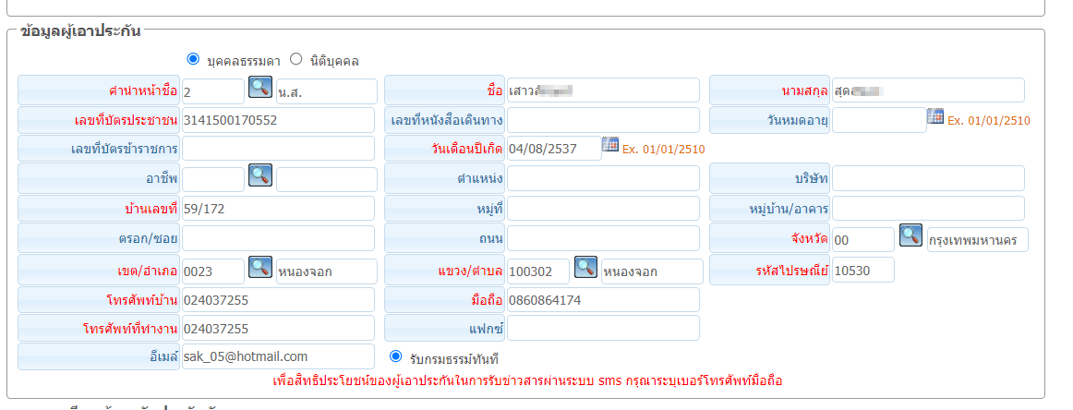
5 ผู้เอาประกันภัย
5.1 บุคคลธรรมดา

Slide 8
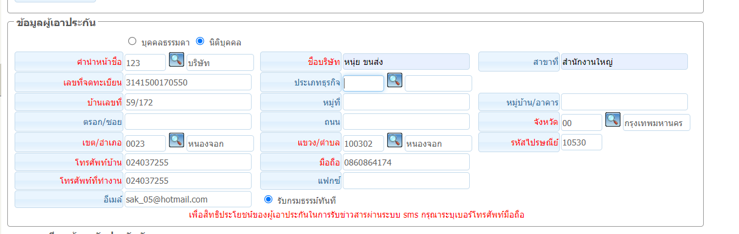
5 ผู้เอาประกันภัย
5.2 นิติบุคคล

Slide 9
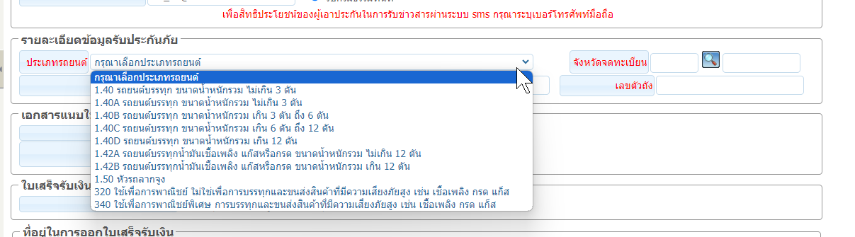
6.เลือกประเภทรถที่ใช้ในการขนส่ง
ประเภทรถดังนี้

Slide 10
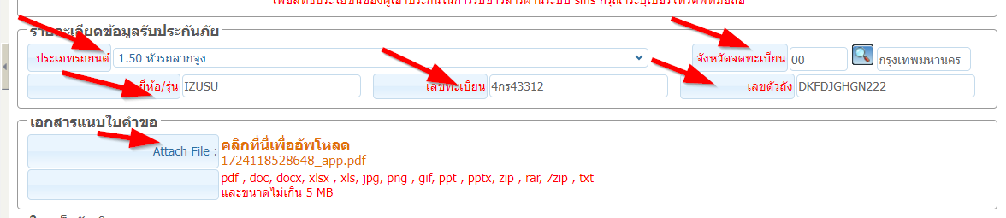
6.เลือกประเภทรถที่ใช้ในการขนส่ง
4.ระบุ เลขทะเบียน
5.ระบุ เลขตัวถัง
6. คลิ๊กที่นี่ เพื่อ upload สำเนาทะเบียนรถ และ หนังสือรับรอง รวมไฟล์ เป็น 1 file
1.เลือกประเภทรถแล้ว
2.เลือกจังหวัด
3.ระบุ ยี่ห้อ / รุ่น

Slide 11
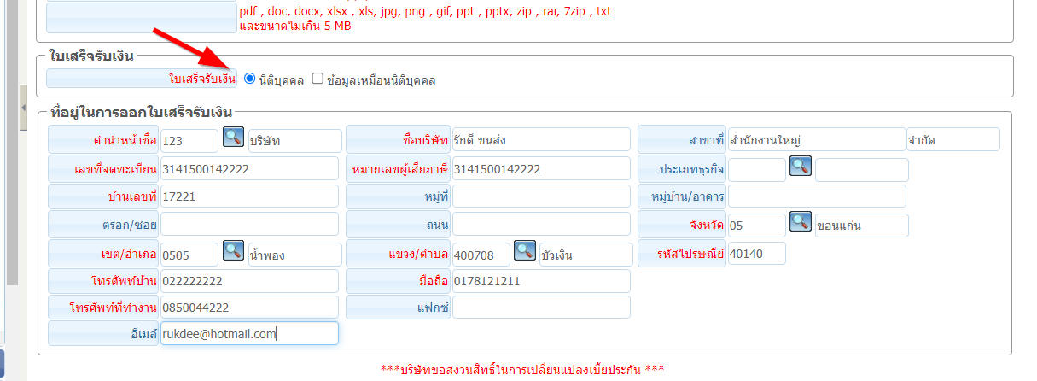
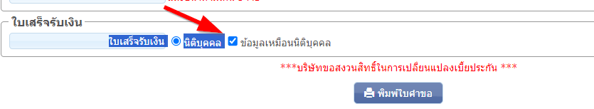
7.ใบเสร็จรับเงิน
กรณีที่ 1 เลือก นิติบุคคล กรณีที่ต้องการออกใบเสร็จไม่ตรงกับชื่อผู้เอาประกันภัย
กรณีที่ 2 เลือก ข้อมูลเหมือนนิติบุคคล กรณีที่ ผู้เอาประกันภัยตรงกับใบเสร็จรับเงิน

Slide 12
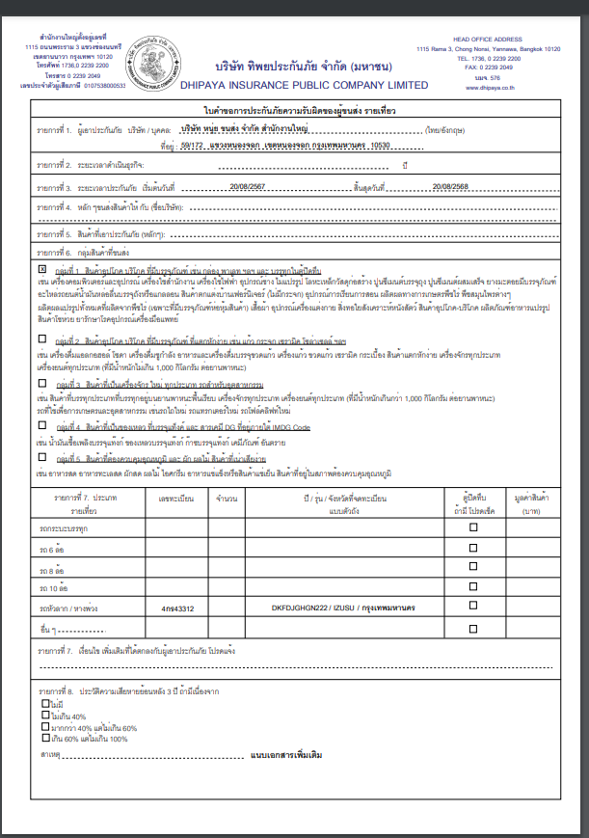
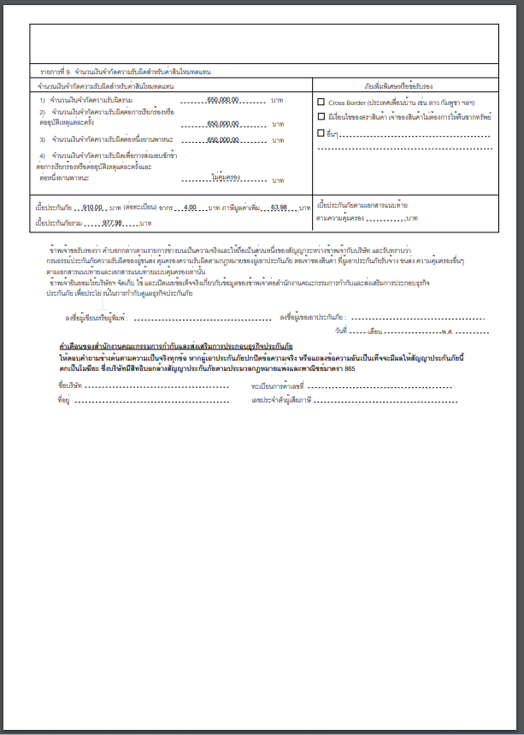
8. พิมพ์ใบคำขอ

Slide 13
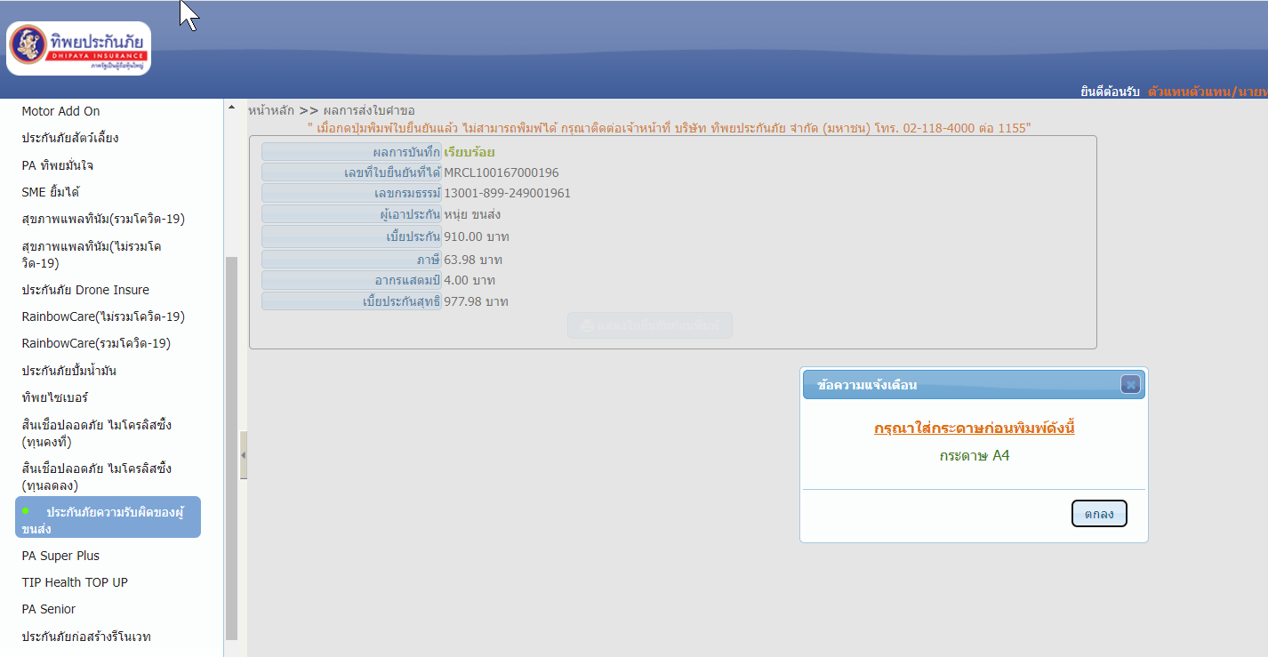
9. ออกกรมธรรม์
พิมพ์กรมธรรม์

Slide 14
9. ออกกรมธรรม์
9.1 พิมพ์กรมธรรม์

Slide 15
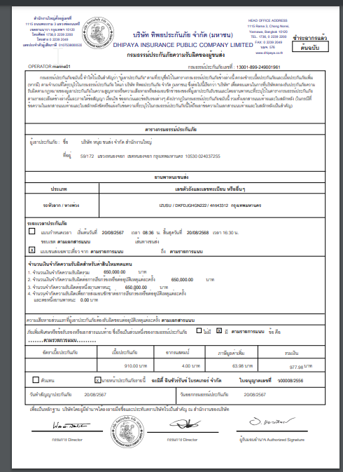
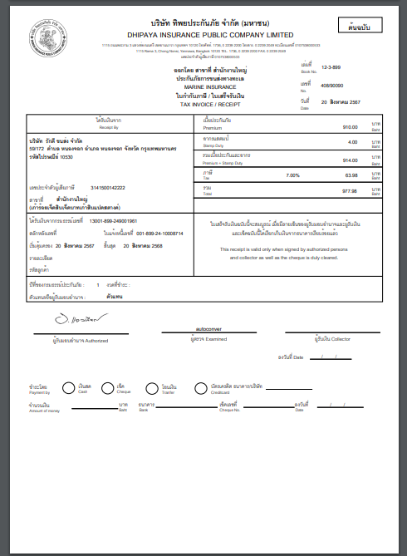
9. ออกกรมธรรม์
ตัวอย่างกรมธรรม์

Slide 16
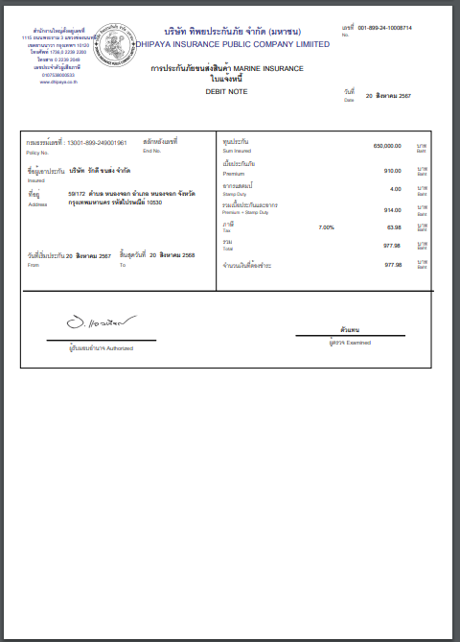
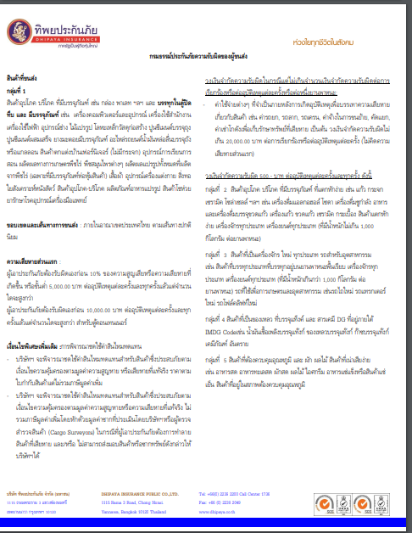
9. ออกกรมธรรม์
ตัวอย่างกรมธรรม์

Slide 17
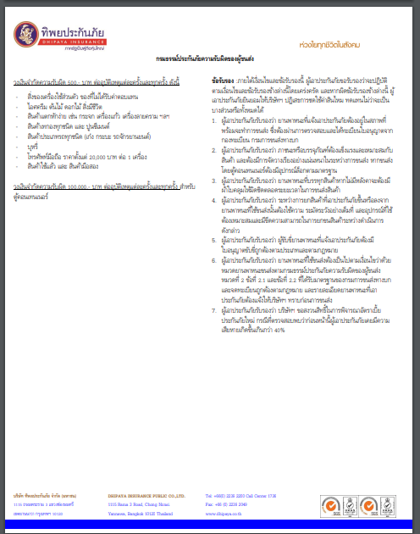
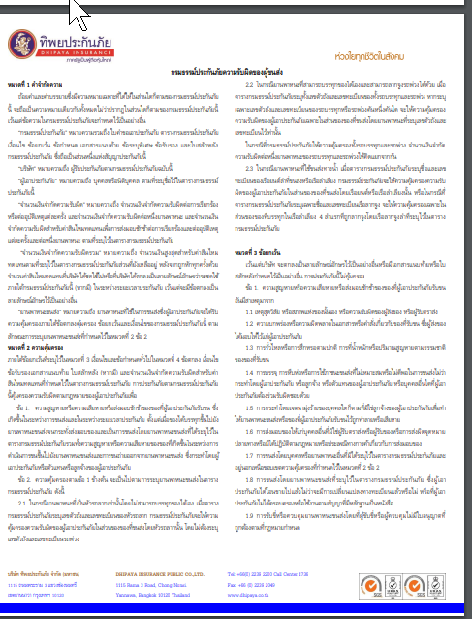
9. ออกกรมธรรม์
ตัวอย่างกรมธรรม์

Slide 18
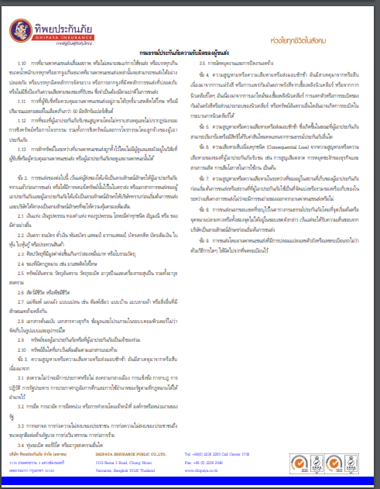
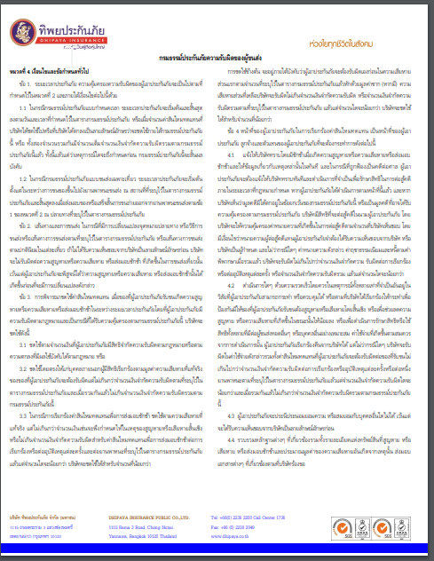
9. ออกกรมธรรม์
ตัวอย่างกรมธรรม์

Slide 19
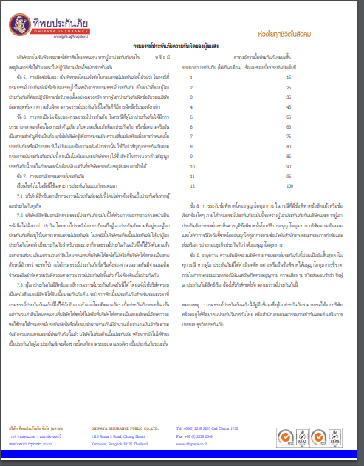
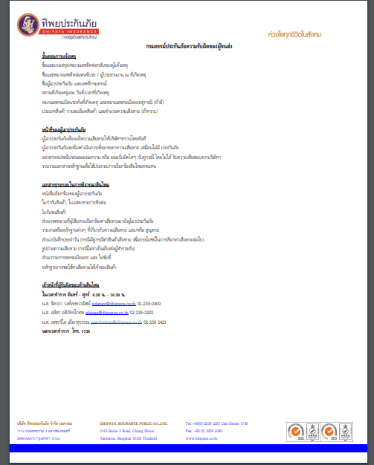
9. ออกกรมธรรม์
ตัวอย่างกรมธรรม์

Slide 20
THE END…. THANK YOU VERY MUCH FOR YOUR ATTENTION !!

